Slide 1
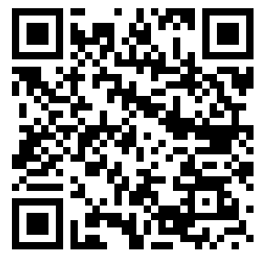
年始走り初め大会
年末年始はどうしてもトレーニングサボりがちになりますよね？（僕はサボりませんが）動機付けに是非ご参加ください。
日程
リアル ：1/13(土) 9:00@ｽﾎﾟｾﾝ
オンライン ：年初～1/13まで
参加申し込み
右のQRを私物スマホで読み取り、
リアル参加の方⇒「参加する」
オンライン参加の方⇒「オンラインで参加する」
を選択下さい
実施方法
リアル参加 ：1/13(土)9:30～＠スポセンにて来たメンバーで競いましょう！人数/状況によりますが、
駅伝方式か普通にトライアル形式か。その後新年会代わりに昼食でも行きましょう！
オンライン参加：1/13（土）迄に2.5km程のトライアル実施いただき23駅伝Bandに投稿をお願いします
方式
・個人戦です。
・23年の記録から各自の設定タイムを設けますので、そのタイムを何秒上回ったかで順位付けをします
・残念ながら賞品はありませんが・・・ご容赦ください。

Slide 2
各人の設定タイム
下記基準で設定タイムを計算します
（参加者が未定なので設定タイムは事前公表できないかも…）
・２３年部内大会リアルの部参加者はそのタイム＋９０秒
他の方は１０月以降での下記タイム基準
・オンラインがベストタイムの方は＋３０秒
・リアルの部や練習会がベストタイムの方は＋６０秒
・全社駅伝がベストの方は＋９０秒

